Slide 1
第十二章 简单机械
第2节 滑轮

Slide 2
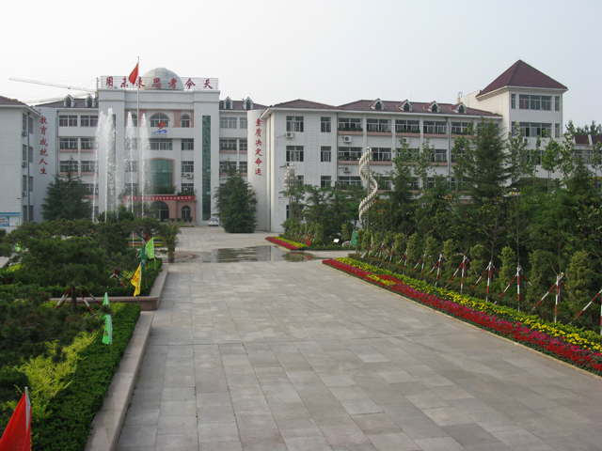

从观察中不仅可以汲取知识，知识在观察中可以活跃起来

Slide 3
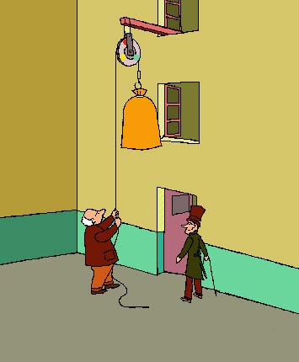

Slide 4
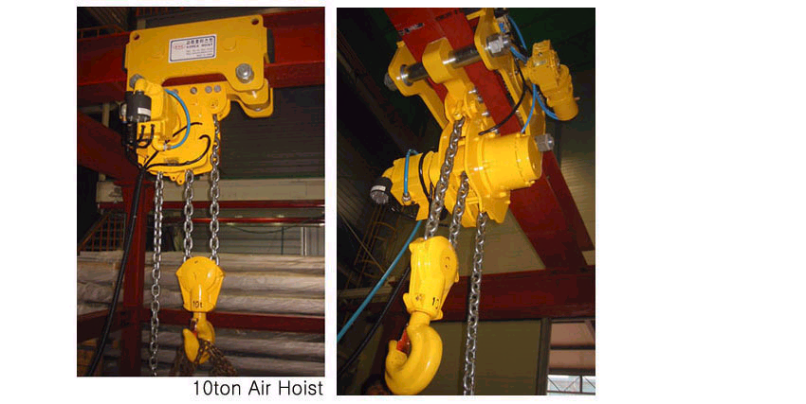
滑轮

Slide 5
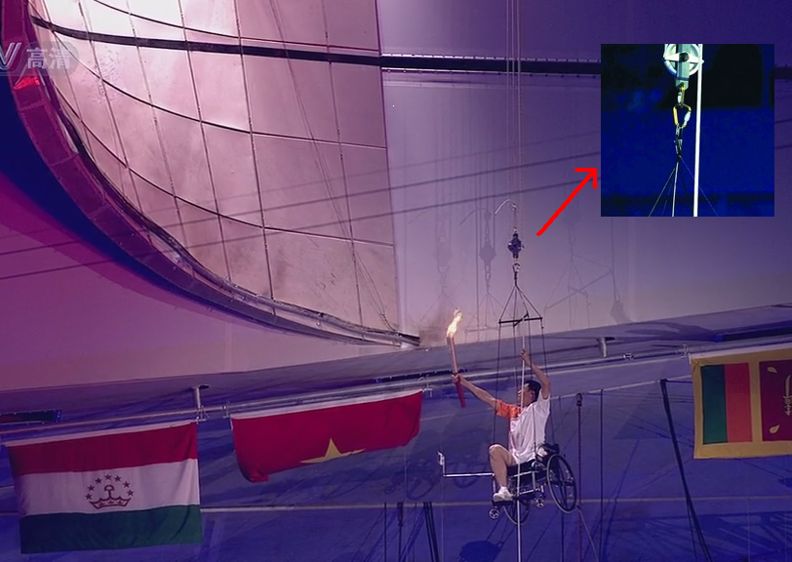

Slide 6
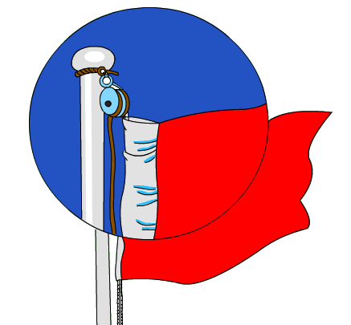
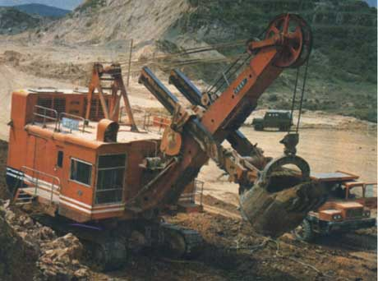

Slide 7
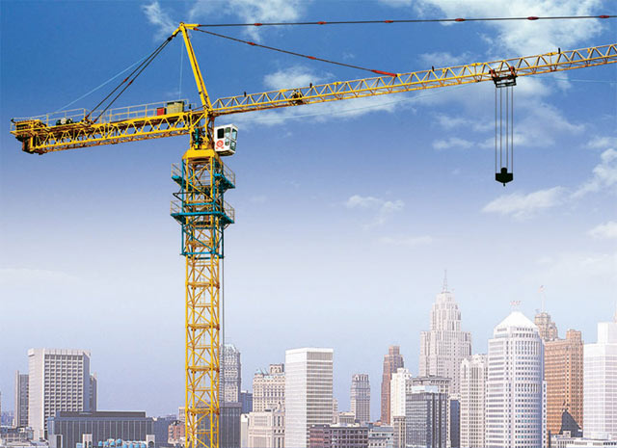

Slide 8
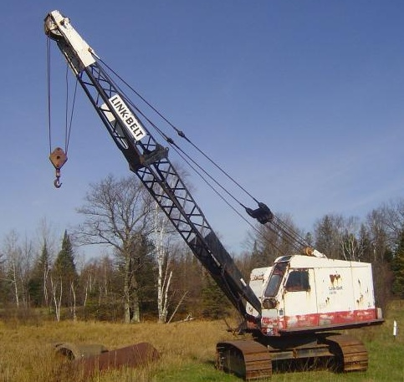

Slide 9
学习目标：
1.能识别定滑轮和动滑轮，知道定滑轮和动滑轮的实质。
2.通过实验探究，知道定滑轮和动滑轮使用的特点。
3.能组装滑轮组，会分析判断滑轮组使用的特点。

Slide 10
一、滑轮的使用
1.借助一个滑轮和细绳将两个钩码竖直提高，每个小组要采用两种不同的组装方法 (可参考课本82页图12.2-3)。
2. 比较观察:使用两种不同的组装方法将钩码提升相同的高度有哪些不同之处？
友情提示：为便于继续学习，完成组装后请固定好滑轮。
展示内容： 1.展示你们组装的滑轮
2.说出两种滑轮在使用时的不同之处

Slide 11
二、探究定滑轮、动滑轮的特点
设计实验方案
1.要探究定滑轮（或者动滑轮）是否省力，需要比较哪两个力？还需要什么器材？
2.要探究定滑轮（或者动滑轮）是否省距离，需要比较哪两段距离？还需要什么器材？

Slide 12
二、探究定滑轮、动滑轮的特点
探究一：定滑轮和动滑轮是否省力（或费力）
组内分工，分别探究一个滑轮的特点，将实验数据记录表格内。
2.组内共同分析得到的两组实验数据，归纳得出实验结论。
友情提示：
①弹簧测力计使用前要调零
②竖直向上匀速拉动弹簧测力计，使拉力保持一定

Slide 13
二、探究定滑轮、动滑轮的特点
探究二：定滑轮和动滑轮是否省距离（或费距离）
次数 | 物体升高的格数/格 | 定滑轮绳子自由端移动的格数/格 | 动滑轮绳子自由端移动的格数/格
1
2
3
1
1
2
2
2
4
3
3
6
分析数据，我们得到的结论是：使用定滑轮
（省、费）距离。使用动滑轮 （ 省、费）距离
不省也不费
费

Slide 14
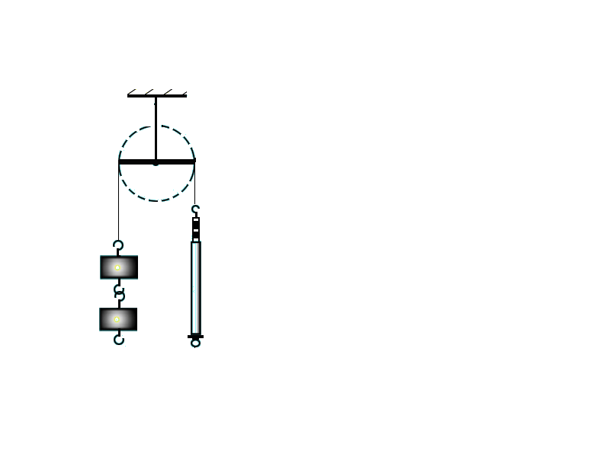
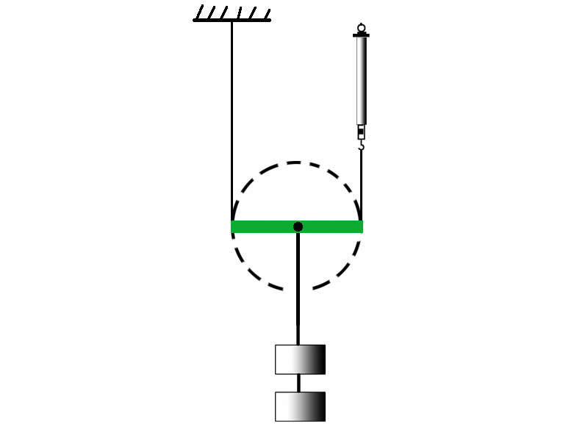
定滑轮的实质
动滑轮实质
F₁
l₂
l₁
O
·
l₁
O
l₂
F₂
F₂
F₁
l₁=l₂
F₁=F₂
l₁=2l₂
F₁=1/2F₂

Slide 15
三、探究滑轮组的特点
1.用两个滑轮组成滑轮组来提升钩码。
2.组内共同分析：
（1）你们组装的滑轮组有哪些优点？
（2）你们组装的滑轮组有几段绳子承担重物？
拉力应该是物重的多少？
3.测量物重（滑轮和钩码总重）和拉力， 对数据进行科学的分析和评估。（理论分析与实际测量值之间存在不同的原因）。

Slide 16
想一想
通过学习杠杆和滑轮，我们发现有的机械省力，有的不省力；有的省距离，有的不省距离，你认为省力或费力、省距离或费距离，它们之间有什么关系吗？

Slide 17
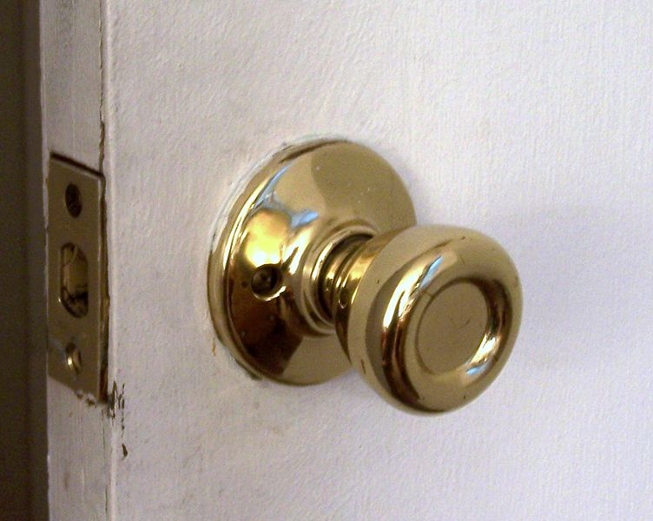
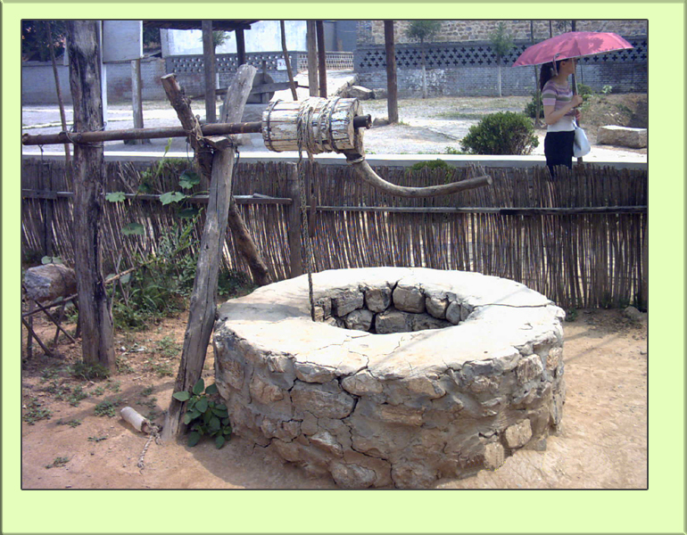
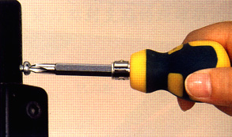
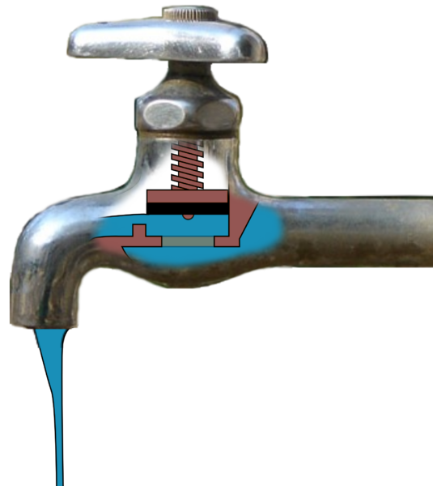
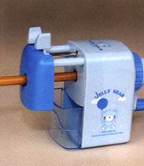
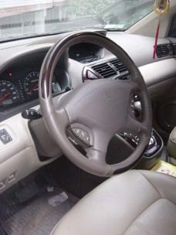

Slide 18
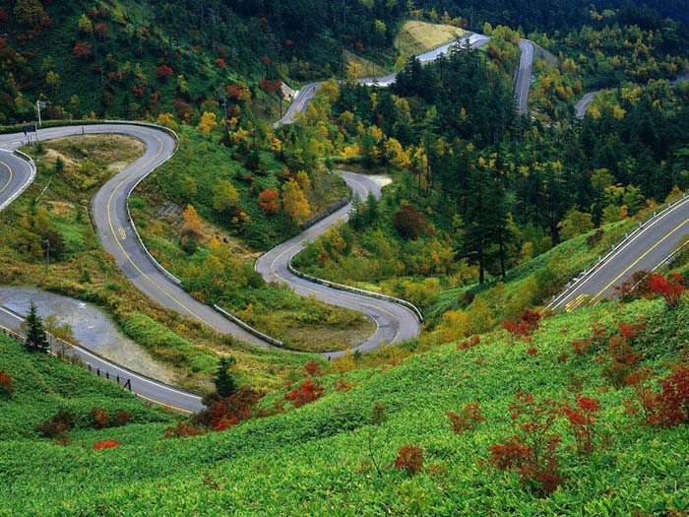
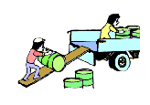
思考：斜面和轮轴这些机械在使用的时候也遵循省力费距离这样的规律吗？

Slide 19
学以致用
设计一个升降装置：
将重物从楼下搬到楼上是很辛苦的。 请你运用所学知识，设计一个升降装置，通过它把物体提到楼上来。

Slide 20
